Slide 1
1
Desain Pembelajaran Literasi Anak Usia Dini

Slide 2
A. Dunia Anak adalah Bermain dan Bergembira
Anak usia dini umumnya senang bermain dan bergembira. Pada tahap ini, mereka ingin mencoba banyak hal dan mengembangkan eksplorasi ke lingkungan yang lebih luas dari lingkungan keluarga dan rumahnya. Bermain adalah salah satu cara yang paling efektif untuk belajar bagi mereka.

Slide 3
Sebagai pendidik, kita mengharapkan anak didik tumbuh menjadi individu yang aktif dalam membangun pengalaman bermain dan belajar dengan dukungan lingkungan yang kondusif. Dalam Kurikulum Merdeka, Capaian Pembelajaran Fase Fondasi mengarahkan agar anak didampingi untuk mengembangkan kemampuan berikut:
1. Mengenal nilai agama dan budi pekerti.
2. Melatih kematangan emosi untuk berkegiatan di lingkungan belajar.
3. Melatih keterampilan sosial dan bahasa untuk berinteraksi sehat dengan teman sebaya dan individu lainnya.
4. Memupuk pemaknaan terhadap belajar yang positif.
5. Mengembangkan keterampilan motorik dan perawatan diri untuk berpartisipasi di lingkungan sekolah secara mandiri.
6. Mengembangkan kematangan kognitif untuk melakukan kegiatan belajar, seperti dasar literasi, numerasi, serta pemahaman dasar mengenai cara kerja dunia.

Slide 4
Literasi adalah kemampuan untuk mengidentifikasi, memahami, menafsirkan, berkomunikasi, dan menghitung, serta membaca guna mengembangkan diri secara sosial, ekonomi, dan budaya dalam kehidupan modern sehingga menjadi pribadi yang berkualitas (Hasanah dan Silitonga, 2020).
Literasi pada anak usia dini adalah proses berkelanjutan yang dimulai dari rasa ingin tahu, kesenangan, kemampuan berpikir kritis, berbahasa lisan, hingga kemampuan membaca dan menulis. Kemampuan tersebut berkembang sesuai tahap tumbuh kembang masing-masing anak dan dukungan lingkungan sekitarnya.

Slide 5
B. Konsep Literasi Anak Usia Dini

Slide 6
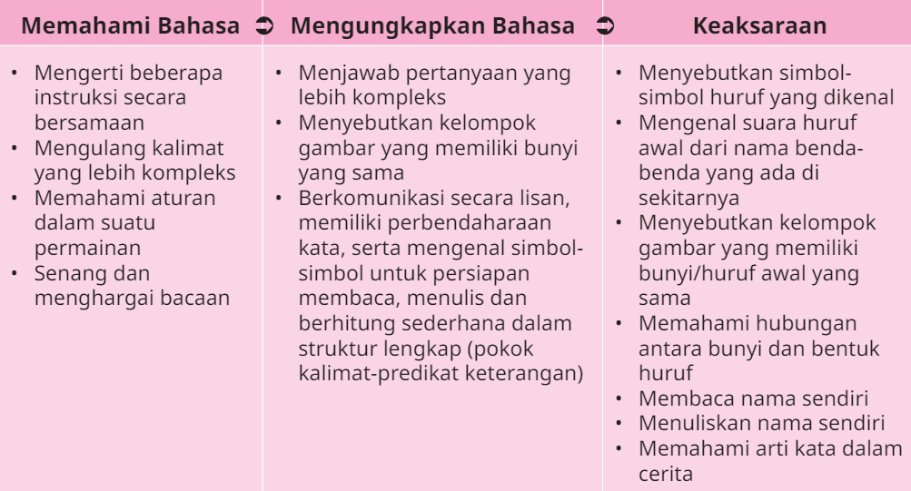
tabel Perkembangan literasi pada anak usia dini

Slide 7
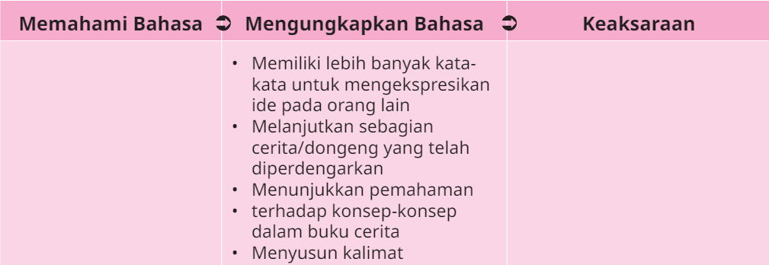
tabel Perkembangan literasi pada anak usia dini

Slide 8
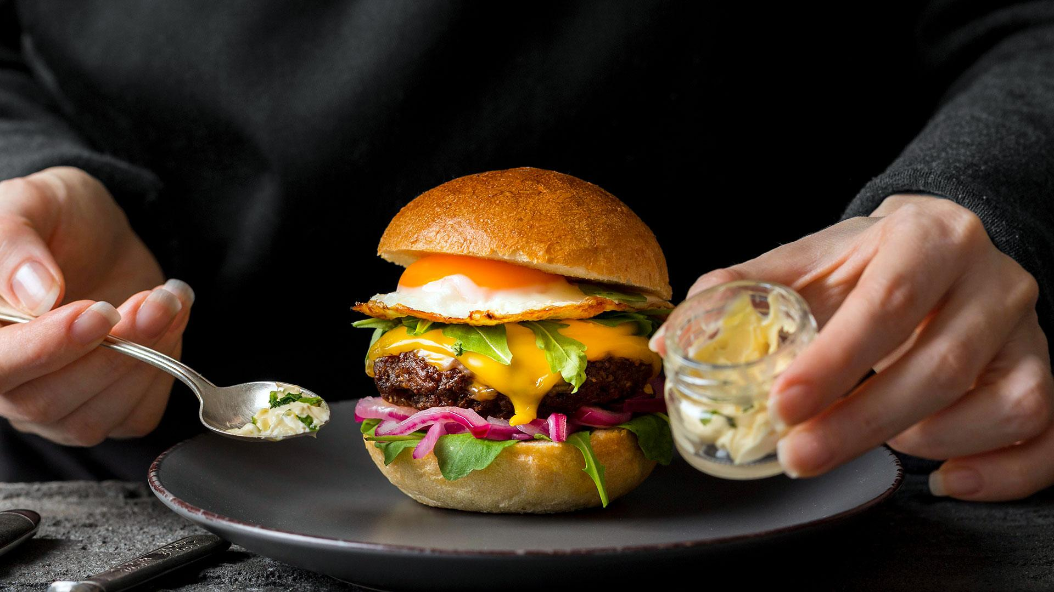

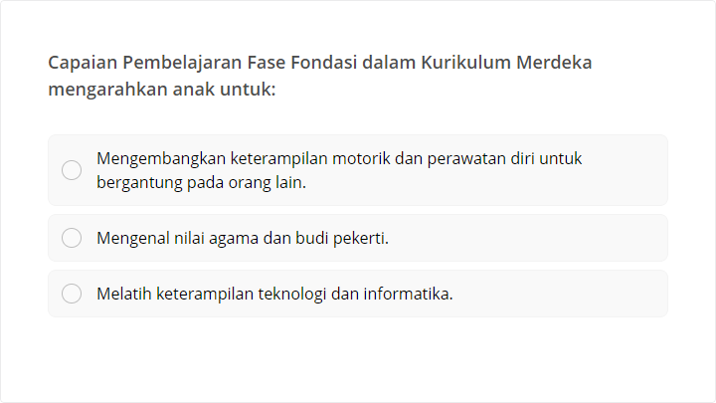
Quiz
Click the Quiz button to edit this object

